Slide 1
Warunki przechowywania surowców oraz potraw z ryb i owoców morza

Slide 2
Ryby należą do bardzo nietrwałych surowców spożywczych. Przemiany fizykochemiczne zachodzą w nich dużo szybciej niż w mięsie zwierząt rzeźnych. Mięso ryby ma budowę mniej zwartą, zawiera więcej wody, wskutek czego szybko jest atakowane przez bakterie.
Promienie słoneczne i wysoka temperatura są czynnikami powodującymi jełczenie tłuszczu, brunatnienie mięsa, zmianę smaku spowodowaną zepsuciem.

Slide 3
Sposoby przechowywania ryb
Świeże – przesypane skruszonym lodem
W chłodni – w temperaturze +4 °C
Mrożone, przeznaczone do długiego przechowywania – temp. -18 °C
wędzone – temp. 5 – 6 °C, w zamkniętym pojemniku
Konserwy – w temp. Nie wyższej niż 15°C i nie niższej niż 1°C. po otwarciu zawartość puszki należy zużyć tego samego dnia.

Slide 4
Po rozmrożeniu ryby należy przyrządzić tego samego dnia
Raz rozmrożonych ryb nie wolno ponownie zamrażać
Śledzie solone należy odizolować od innych produktów oraz przechowywać w chłodnym i ciemnym pomieszczeniu

Slide 5
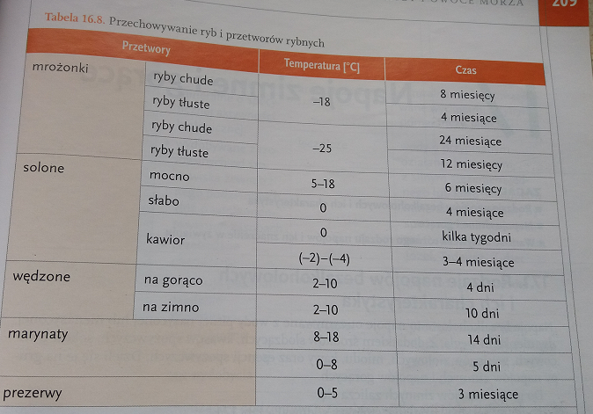
Przechowywanie ryb i przetworów rybnych

Slide 6
Przechowywanie owoców morza
Świeże owoce morza przechowuje się w pomieszczeniach chłodniczych temp. 2 – 5 °C
Żywe, zawinięte w wilgotne ściereczki lub wełnę drzewną przechowuje się w temp. 2 – 5 °C przez 3-4 dni (ostrygi) lub akwarium z wodą morską (homary)

